Slide 1
Презентация лэпбука на тему экологии: «Берегите природу»
Подготовила:
воспитатель 1 кв. категории
Ионова Е.А.,
МДОАУ «Детский сад №121
«Золотой колосок» г. Орска

Slide 2
Актуальность
В связи с внедрением ФГОС ДО каждый педагог ищет новые подходы, идеи в своей педагогической деятельности. Не стала исключением и я, поэтому решила использовать в своей работе новое и интересное методическое пособие – лэпбук. Лэпбук для дошкольников – удивительное и очень полезное пособие, которое обрело свою популярность в нашей стране сравнительно недавно. Что особенно приятно, сделать такую развивающую игру можно (и нужно) своими руками.

Slide 3
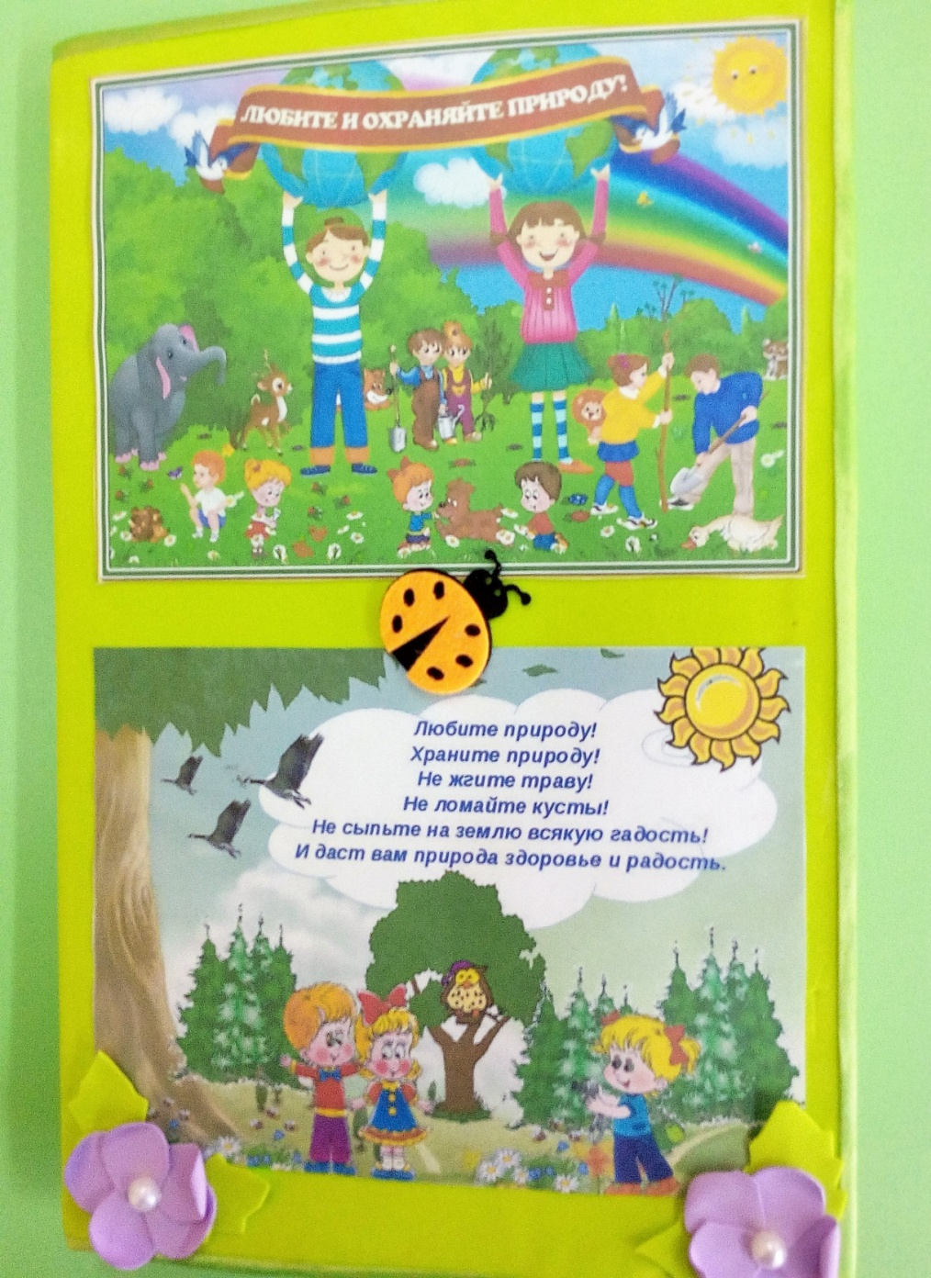
2017-й год в России объявлен годом экологии. Тема экологии очень важна и актуальна, поэтому именно к ней я и обратилась.
Уважаемые коллеги, представляю вашему вниманию лэпбук экологической направленности «Берегите природу». Он представляет собой папку, в которой имеются кармашки с собранной информацией по теме.

Slide 4
Дидактическое пособие «Лэпбук «Берегите природу» предназначено для детей 4-5 лет. Если содержание лэпбука пополнять и усложнять, можно использовать с детьми старшего дошкольного возраста. В процессе использования ребенок участвует в поиске, анализе и сортировке информации. Пособие многофункциональное, трансформируемое, мобильное, удобное как для детей, так и для педагога. Материал подобран с учетом индивидуальных и возрастных особенностей детей.
Данное пособие является средством развивающего обучения, предполагает использование современных технологий: технологии организации коллективной творческой деятельности, коммуникативных технологий, технологии проектной деятельности, игровых технологий.

Slide 5
Цель данного пособия:
Формирование экологической грамотности дошкольников.
Задачи:
-Уточнить и расширить представления детей о растительном мире, его обитателях, правилах поведения на природе.
-Систематизировать знания детей о временах года, природных явлениях, происходящих в разные сезоны.
-Обогащать словарь, развивать связную речь, интерес к художественному слову.
Воспитывать культуру поведения в лесу, внимание, любовь к природе, заботливое отношение к животным, интерес и любовь к природе родного края.
-Закрепить и расширить знания детей о животном и растительном мире, о живой и неживой природе, правилах поведения в лесу.
-Развивать мелкую моторику рук.

Slide 6
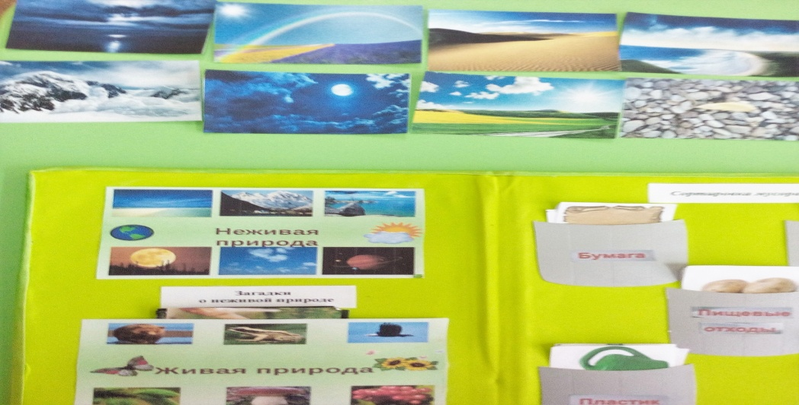
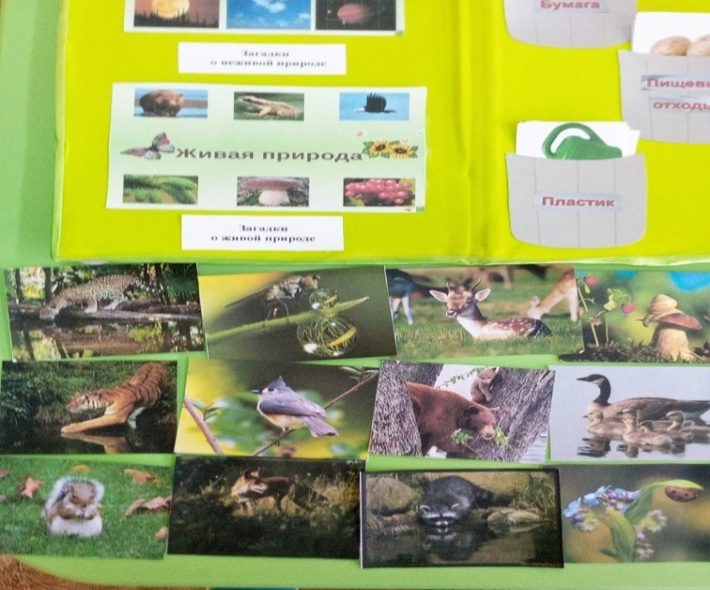
Содержание лэпбука
Дидактическая игра «Живая и неживая природа» для изучения предметов живой и неживой природы, состоит из картинок живой и неживой природы, которые необходимо распределить на две группы.

Slide 7
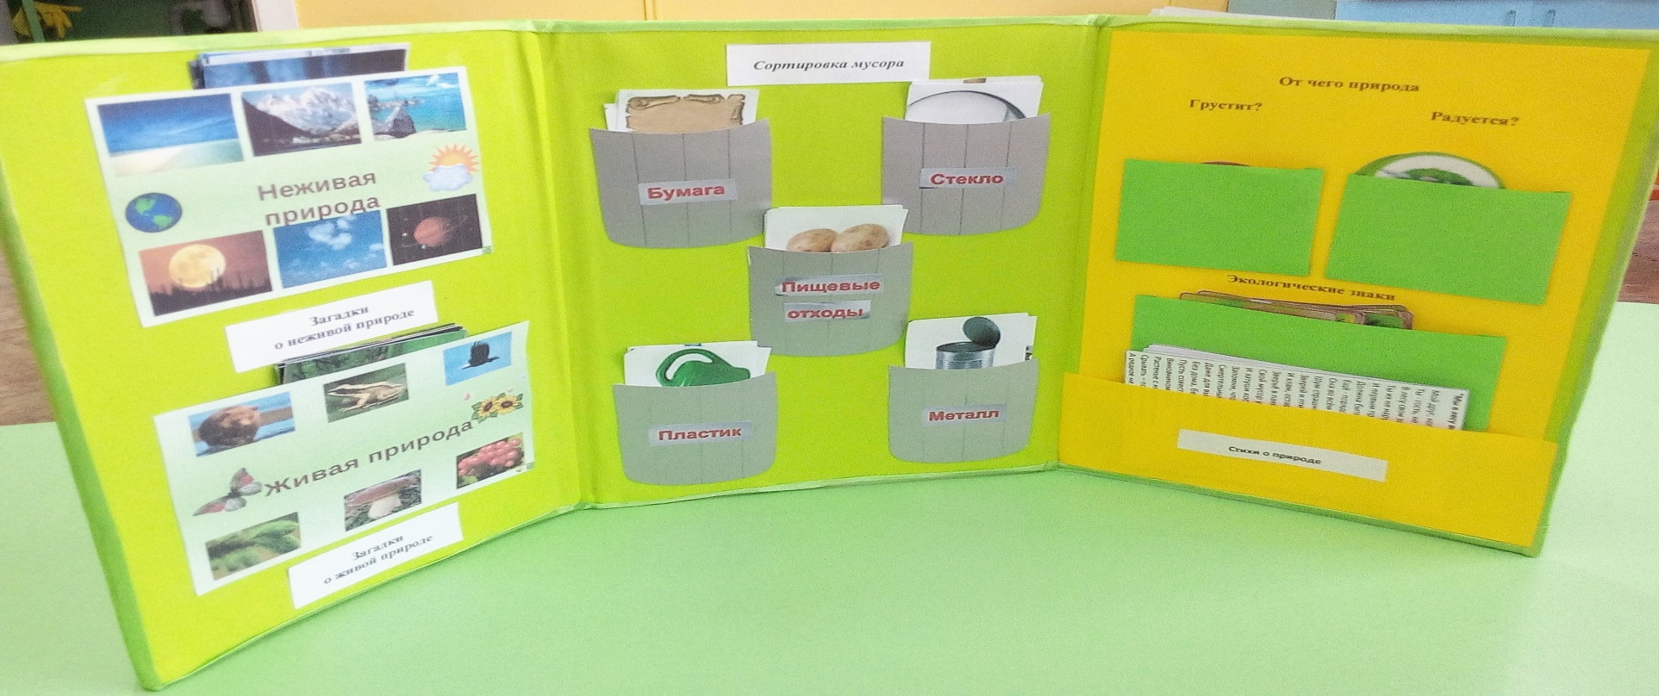
Кармашек с загадками.
Кармашек со стихами о природе.

Slide 8
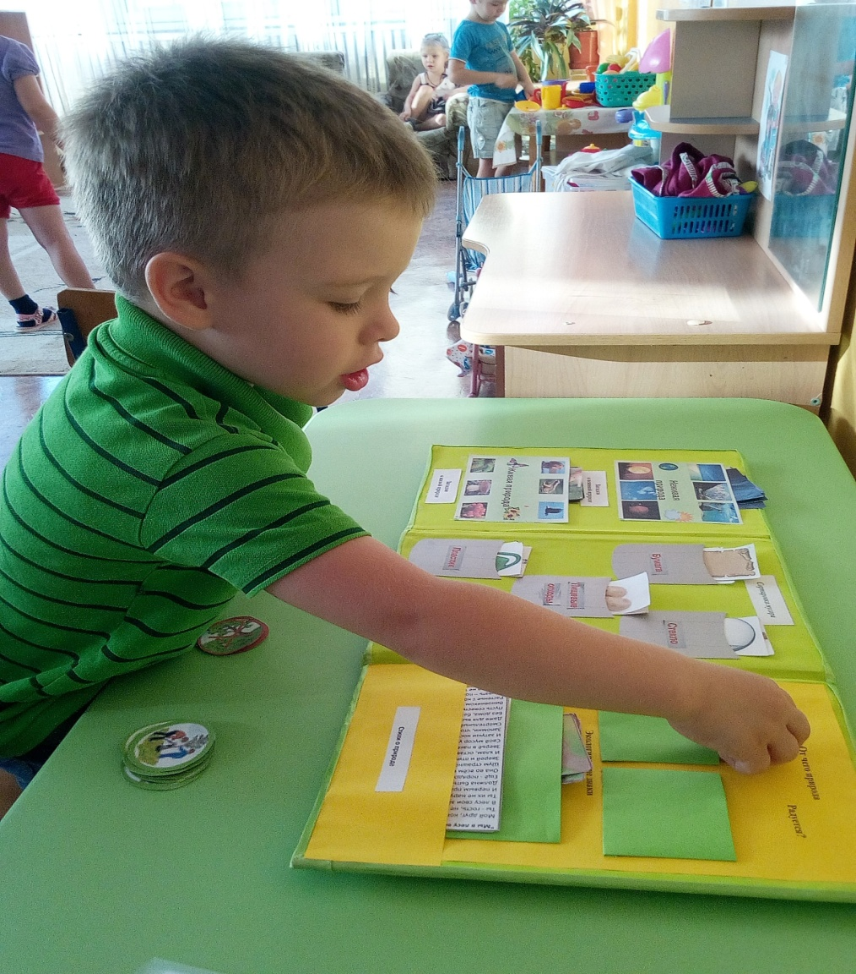
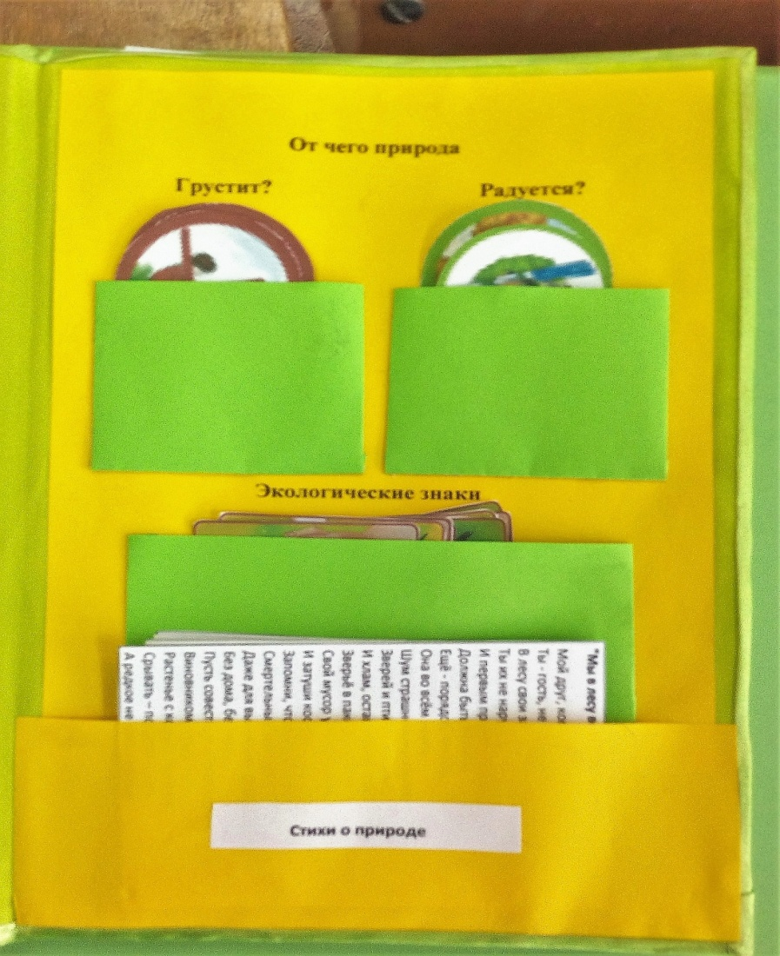
Дидактическая игра «От чего природа грустит и радуется» с картинками, изображающими правильное и неправильное поведение на природе (распределить по кармашкам и объяснить, почему так). Экологические знаки (картинки «Как себя вести на природе»).

Slide 9
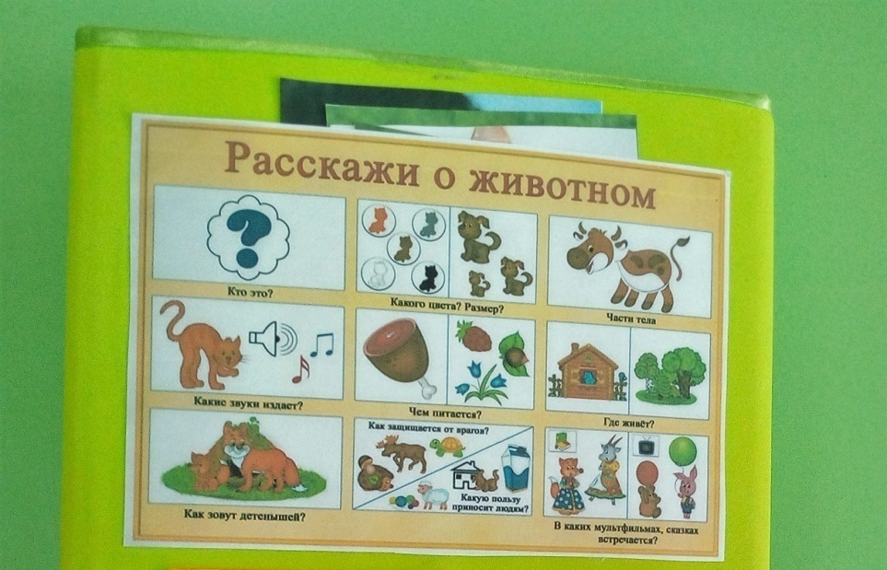
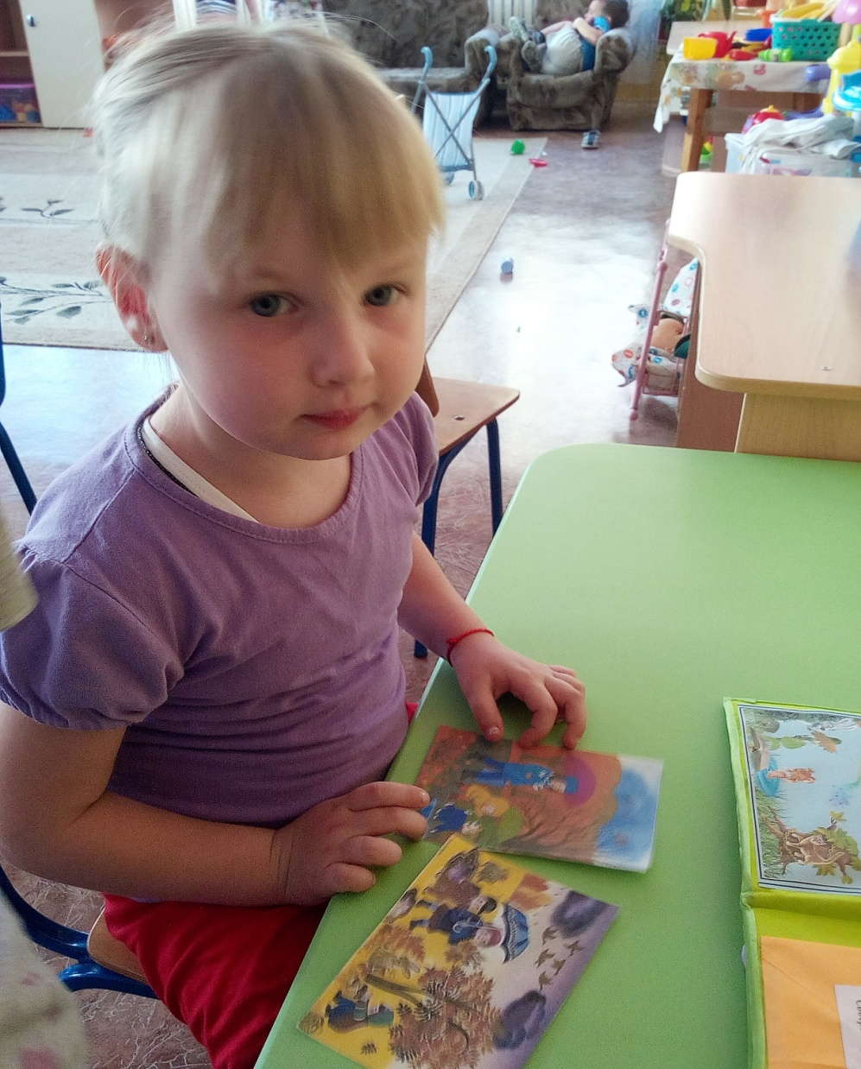
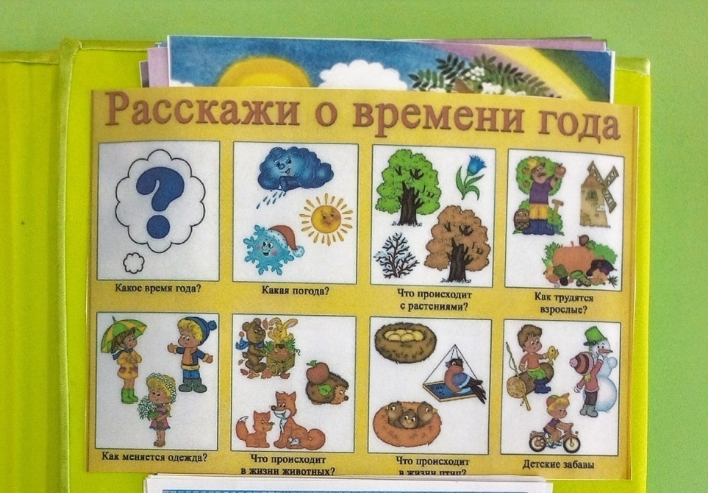
Дидактическая игра «Расскажи о…» (о животном, о времени года), опираясь на мнемотаблицу.

Slide 10
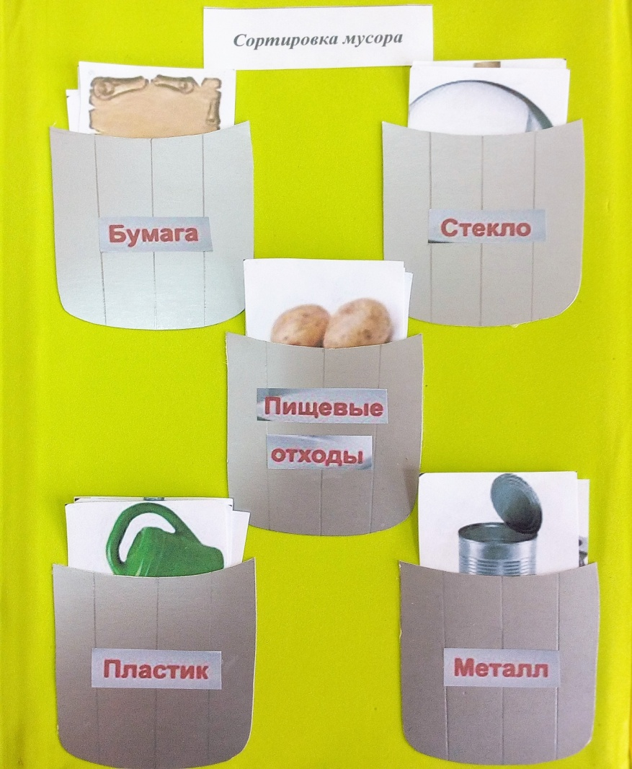
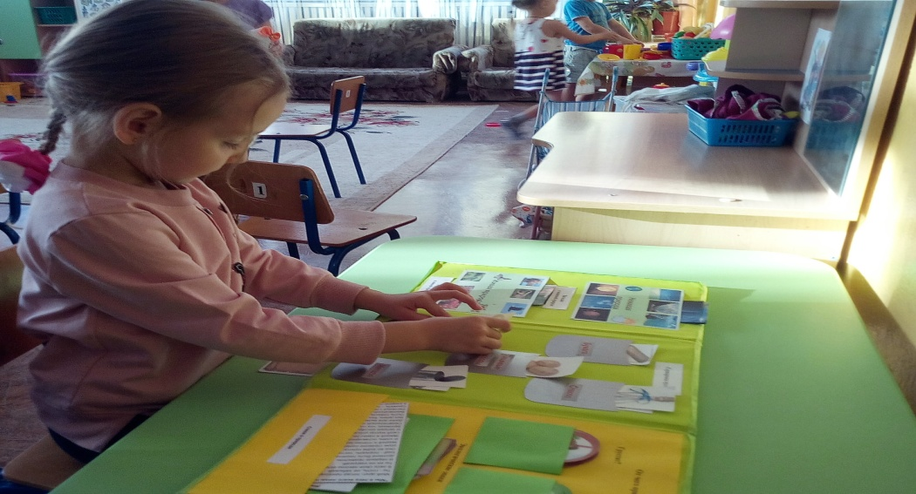
Дидактическая игра «Сортировка мусора» решает следующие задачи: - знакомит детей с понятием "вторичная переработка", "сортировка мусора", - даёт представление о способах решения некоторых экологических проблем, - способствует формированию экологической культуры, - развивает умение классифицировать - воспитывает любовь и бережное отношение к природе, ответственность, аккуратность.
Представленное пособие состоит из пяти контейнеров, сделанных из картона. На каждом контейнере картинка с изображением того материала, который нужно в него складывать: стекло, пластик, металл, бумага, пищевые отходы.
К пособию прилагаются цветные картинки с изображением мусора. Дети, определяя материал, из которого сделан предмет, должны разложить картинки по контейнерам.

Slide 11
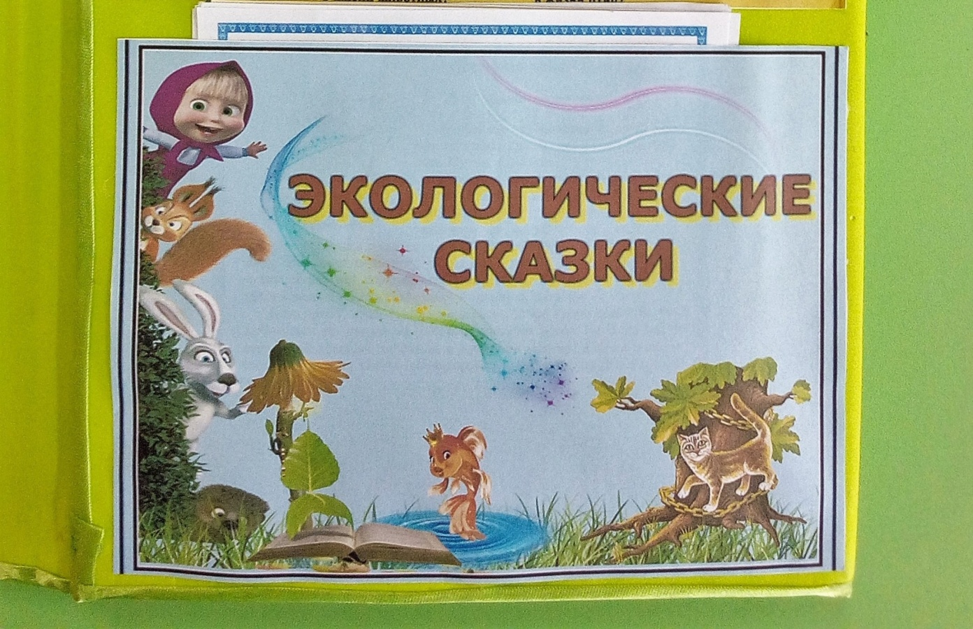
Дидактическая игра «Собери картинку правильно» (конверт с разрезными картинками). Кармашек с экологическими сказками. Цель: Воспитание бережного отношения к природе Задачи: - развитие элементарных представлений о способах взаимодействия с растениями и животным; - наблюдать за животными и растениями, не нанося им вред и не беспокоя их; - развивать связную речь детей. -

Slide 12
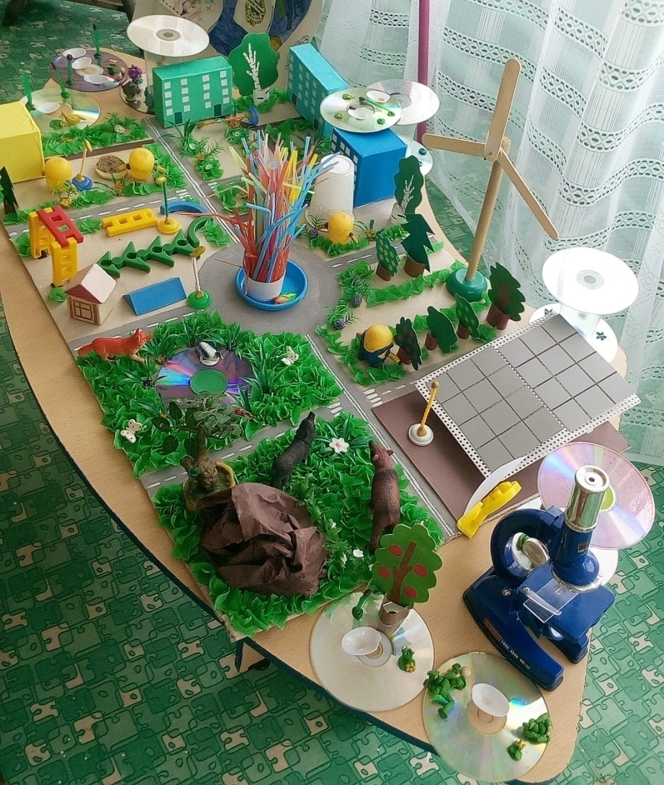
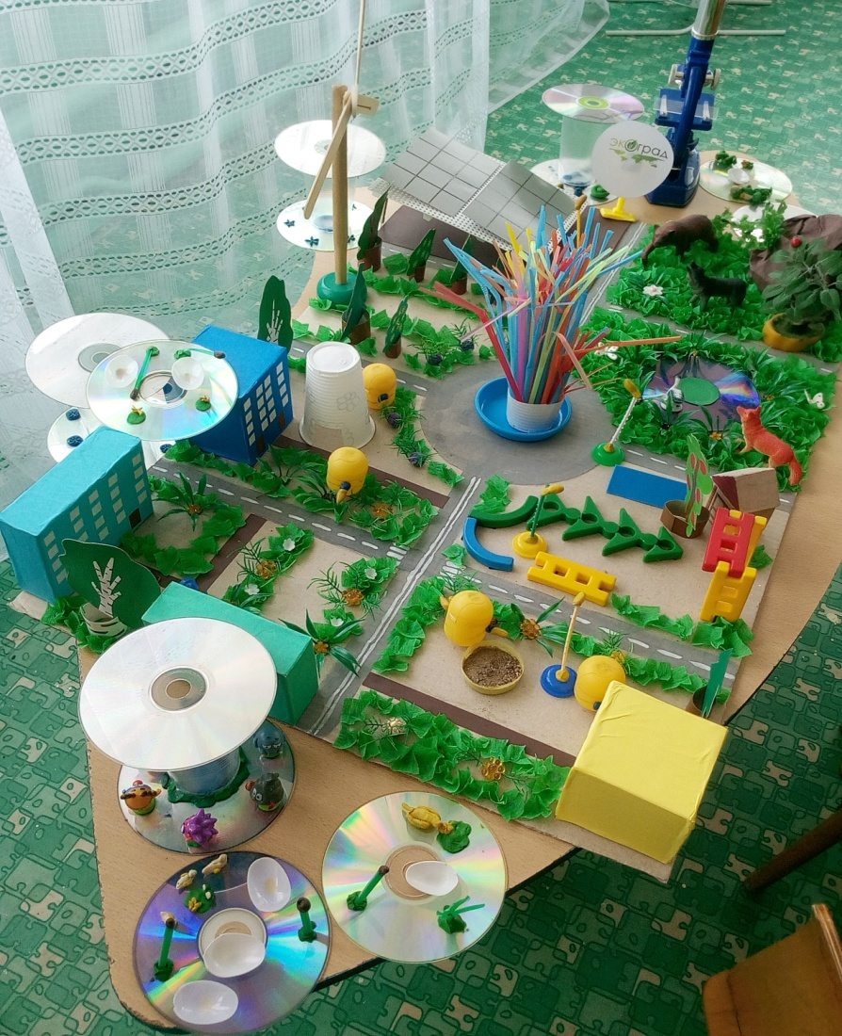
Дополнительно к лепбуку мною был изготовлен макет Экограда и придумана сказка «Путешествие в Экоград»

Slide 13
Значение лэпбука для дошкольников:
способствует пониманию и запоминанию информации по теме,
способствует приобретению ребенком навыков самостоятельного сбора и организации информации по теме,
способствует повторению и закреплению материала по теме.
Лэпбук не только дает детям знания, но и ставить и решать задачи, творчески подходить к вопросу организации и подбору информации.

Slide 14
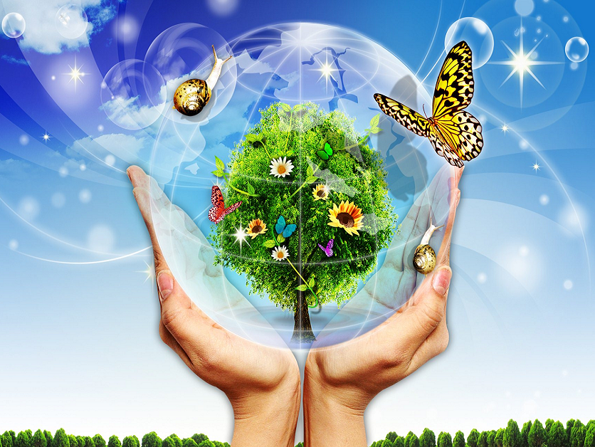
Спасибо за внимание!

